Slide 1
Centro de Atención a la Sociedad (CAS)
Informe Semanal
Del 22 al 26 de agosto de 2016

Slide 2
Contenido
Introducción.
Tipo de Servicios.
Total Asesorías Solicitados por día.
Asesorías por Canal de Atención.
Canal de Atención por día.
Tipo de Asesoría por Canal de Atención.
Tiempo de asesoría por Canal de Atención.
Tipo de Usuario por Canal de Atención.
Género de los Usuarios por Canal de Atención.
Grupo de Edades de los Usuarios por Canal de Atención.
Grupo de Edades de los Usuarios por género.
Pirámide de Edades de los Usuarios por género.
Escolaridad de los Usuarios.
Escolaridad de los Usuarios por canal de atención.
Asesoría por Entidad Federativa.
Evaluación del Servicio de Tel-INAI.
Evaluación del Servicio Presencial.
Anexo Detalle de Servicios por Agente.

Slide 3
1. Introducción
El presente Informe contiene datos sobre los servicios brindados por el Centro de Atención a la Sociedad (CAS) del Instituto Nacional de Transparencia, Acceso a la Información y Protección de Datos Personales (INAI), en el periodo del 22 al 26 de agosto de 2016, en el que se desagrega información por tipo de consulta, canal de atención, perfil de los usuarios, evaluación del servicio y un reporte en el que se describe cada una de la atenciones formuladas a los requerimientos de los usuarios.
Lo anterior, con la finalidad de mantener informados semanalmente a los Comisionados que integran el Pleno del INAI de las actividades que lleva a cabo el CAS, a fin de encontrar áreas de oportunidad que permitan mejorar la calidad de los servicios que se dan a la población.
En este informe se podrán incorporar variables adicionales que permitan tener una mejor perspectiva de las características de los servicios otorgados por el CAS, para lo cual se está programando recabar información adicional a través de los reportes formulados por los agentes que brindan atención o mediante las evaluaciones del servicio que realizan los usuarios.

Slide 4
2. Tipo de Servicios
Solicitud de Acceso: Se registran solicitudes de información pública.
Solicitudes de Datos Personales: Se registran solicitudes de datos personales.
Orientación de la LFTAIPG: Se resuelven las dudas planteadas por el usuario respecto a las disposiciones, plazos y procedimientos establecidos en la Ley Federal de Transparencia y Acceso a la Información Pública Gubernamental y su Reglamento.
Orientación de la LGT: Se atienden las preguntas formuladas por el usuario respecto a las disposiciones, plazos y procedimientos establecidos en la Ley General de Transparencia y Acceso a la Información Pública.
Orientaciones LFPDPPP: Se atienden las consultas del usuario sobre las disposiciones, plazos y procedimientos establecidos en la Ley Federal de Protección de Datos Personales en Posesión de los Particulares y su Reglamento.
Quejas o Denuncias: Se brinda orientación al usuario de las instancias y procedimientos para presentar quejas o denuncias.
Recurso de Revisión: Se orienta al usuario sobre los medios, plazos y procedimientos para interponer recursos de revisión.
Información del INAI: Se otorga al usuario la información requerida por el usuario sobre las actividades, servicios, áreas, eventos y demás información general del INAI.
Información del ámbito local: Se refiere a las preguntas de los usuarios que deben canalizarse a los órganos locales de transparencia, por ser de su competencia.
Seguimiento a solicitudes: Es el seguimiento a las respuestas de las solicitudes de información pública o de datos personales realizadas por los usuarios.
Servicio: Tiene que ver con servicios que ofrece el INAI como capacitación o concursos.
Trámite: Es la orientación que se da sobre algún otro procedimiento que es de competencia de alguna dependencia de Gobierno Federal que no tiene que ver con el INAI.
Otros Servicios: Servicios de atención o asesoría distintos a los anteriores.

Slide 5
3. Total Asesorías Solicitados por día (22 al 26 de agosto de 2016)
Nota: La suma de los parciales puede no coincidir debido al redondeo aplicado.
En la semana correspondiente del 22 al 26 de agosto se atendieron a 1,337 usuarios, siendo el 23 de agosto el día en el que más asesorías se brindaron con 316, lo que representó el 23.6% del total de la semana.

Slide 6
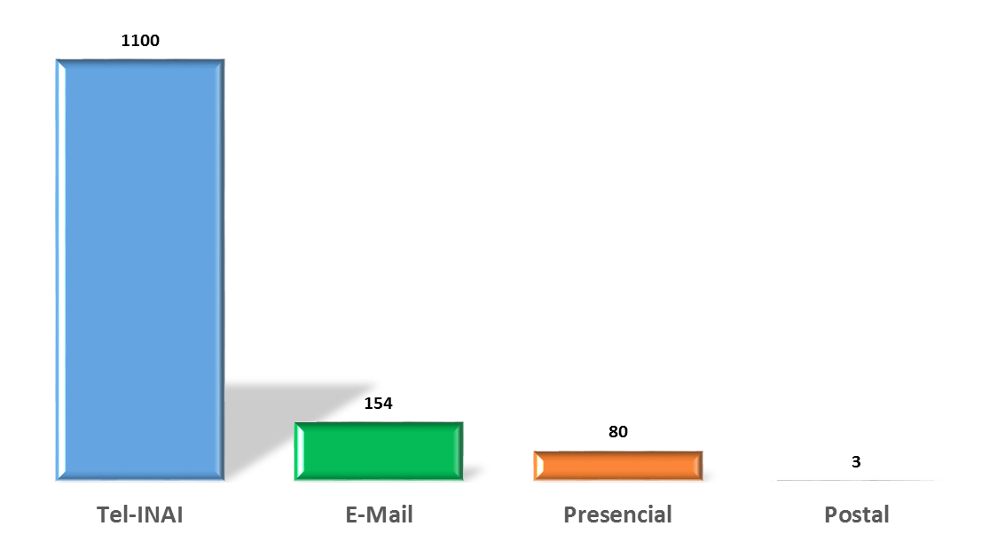
4. asesorías por Canal de Atención
Nota: La suma de los parciales puede no coincidir debido al redondeo aplicado.
Del 22 al 26 de agosto del 2016 se atendieron 1,337 servicios, de los cuales 82.3% fue a través de Tel-INAI.
El 11.5% de los usuarios del CAS prefiere la vía E-mail.
Se realizó un promedio de 334 servicios por canal de atención.

Slide 7
5. Canal de atención por día
Nota: La suma de los parciales puede no coincidir debido al redondeo aplicado.
El medio o canal más usado en la semana del 22 al 26 de agosto es Tel-INAI con 1,100 asesorías, lo que representó el 82.3% de atención.
El uso del correo electrónico (E-mail) representó el 11.5% de atención a usuarios.
Respecto de la asesoría presencial se asesoraron a 80 personas lo que representó el 6.0% de asesorías.
Finalmente en la semana reportada el uso del canal de atención vía postal paso a 3 usuarios lo que representó el 0.2% de atención.

Slide 8
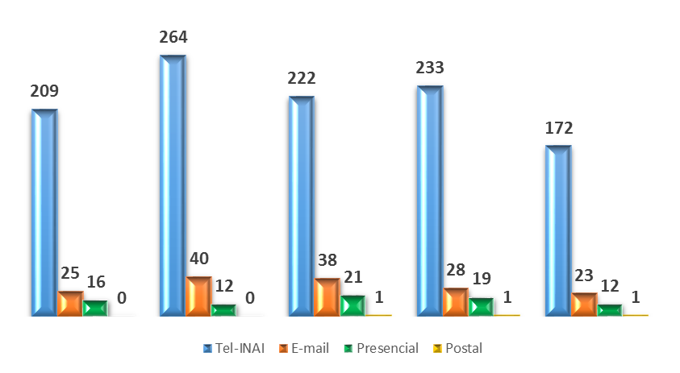
5. Canal de atención por día
El medio o canal más utilizado por los usuarios del CAS es Tel-INAI con 1,100 asesorías , seguido del medio E-mail con 154 usuarios y en tercer lugar por el medio presencial con 80 usuarios que asistieron directamente a las Oficinas del INAI, la asesoría postal con 3 usuarios.

Slide 9
6. Tipo de asesoría por Canal de Atención
Nota: La suma de los parciales puede no coincidir debido al redondeo aplicado.
El 18.2% de los servicios fueron orientaciones sobre la LFTAIPG.
El 14.1% de los servicios otorgados son orientaciones sobre la LFPDPPP.
El 10.4% de los servicios se dio a Seguimientos a Solicitudes.

Slide 10
7. Tiempo de asesoría por Canal de Atención
Nota: La suma de los parciales puede no coincidir debido al redondeo aplicado.
En el 89% de las asesorías brindas son resueltas el mismo día, es decir, se da solución de manera inmediata, las cuales son 1,190 asesorías, siendo el rubro o canal de atención más empleado el Tel-INAI con 1,100 asesorías.
El medio en el que se brinda respuesta entre 1 y 2 días fue E-mail con 116 asesorías atendidas y una postal en estos días.

Slide 11
8. Tipo de Usuario por Canal de Atención
Nota: La suma de los parciales puede no coincidir debido al redondeo aplicado.
Con 1,314 usuarios que representan el 98.3% de las asesorías realizadas por el CAS las personas físicas emplean como medio principal el Tel-INAI con 1,082 usuarios que representan el 98.4% de las asesorías realizadas.
Los medios empleados por las personas morales es Tel-INAI con 18 usuarios que representa el 1.6% E-mail con 2 usuarios que representa 1.3% y presencial con 3 con un 3.8% de representación.

Slide 12
9. Género de los Usuarios por Canal de Atención
Nota: La suma de los parciales puede no coincidir debido al redondeo aplicado.
Respecto al género de quienes ocupan los canales de atención que proporciona el INAI y al ser el Tel-INAI el medio más empleado por los usuarios del CAS con 1100 servicios atendidos, son las mujeres que representan el 59.3% quienes emplean más este canal de atención, seguidas por los hombres que representan el 40.0%.
Los usuarios que acuden de manera presencial al INAI en su gran mayoría son hombres que representan el 58.8% de las asesorías y en menor medida las mujeres con un 41.3%
Finalmente, cabe resaltar que el canal de atención Postal en la semana reportada representó el 0.2% de uso del cual el 66.7% lo utilizaron los hombres y el 33.3 no proporciona el dato.

Slide 13
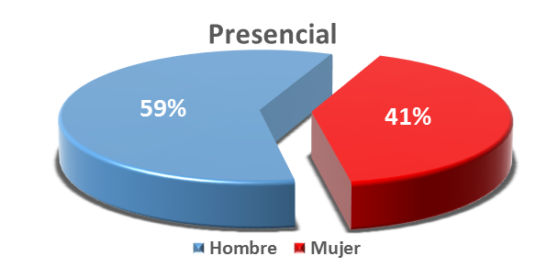
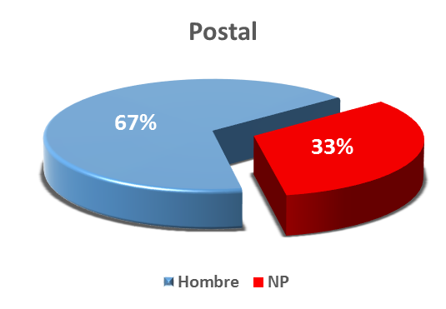
9. Género de los Usuarios por Canal de Atención

Slide 14
10. Grupo de Edades de los Usuarios por Canal de Atención
Nota: La suma de los parciales puede no coincidir debido al redondeo aplicado.
En el periodo que se informa 910 usuarios proporcionaron información sobre su edad (lo que representa el 68.1% de los usuarios atendidos), quienes emplean en un 92.0% Tel-INAI y el 7.8% asisten a las instalaciones del INAI.
El 25.7% de los usuarios tienen entre 30 y 39 años quienes emplean en un 98.7% Tel-INAI.
El 24.5% de los usuarios tienen entre 40 y 49 años, los usuarios entre 20 y 29 años representan 16.8%.

Slide 15
11. Grupo de Edades de los Usuarios por género
Nota: La suma de los parciales puede no coincidir debido al redondeo aplicado.
Las edades de los usuarios de quienes ocupan los canales de atención que proporciona el INAI se encuentran en un rango de 30 a 39 años que representan el 25.7% de los usuarios que proporcionaron esta información, de este grupo el 63.2% son mujeres y el 36.3% son hombres representados con 148 y 85 usuarios respectivamente.
El grupo de edad de 20 a 29 años fue el tercer rango de edad que más solicitó asesorías con 153 usuarios representado por un 16.8% de los cuales un 66.7% son mujeres y 33.3% son hombres datos reportados en la semana del 22 al 26 de agosto.

Slide 16
12. Pirámide de Edades de los Usuarios por género
En la semana del 22 al 26 de agosto de 2016, de los 910 usuarios que proporcionaron su edad el grupo de 30 a 39 años, constituye 25.7% de la población, toda vez que son, quienes más usan los canales que proporciona el CAS. La población menor al rango de 20 a 29 años, representa el 16.8% del total, la población en edad avanzada representa el 3.8%.

Slide 17
13. Escolaridad de los Usuarios
Nota: La suma de los parciales puede no coincidir debido al redondeo aplicado.
El 37.5% de los usuarios del CAS tienen licenciatura.
El 24.3% de los usuarios cuentan con Nivel medio superior.
El 38.2% representa el resto de los usuarios que proporcionaron el dato.

Slide 18
14. Escolaridad de los Usuarios por canal de atención
Nota: La suma de los parciales puede no coincidir debido al redondeo aplicado.
En el caso de escolaridad sólo 910 usuarios proporcionaron datos de los cuales la licenciatura es el grado de mayor representación ya que con 341 usuarios que equivale al 37.5% del sub total que emplean como canal de atención preferido a Tel-INAI con un 90.3% respecto a otros canales de atención.
En el Nivel medio superior de los 221 usuarios que otorgaron el dato respecto del subtotal, con un 92.3% el canal de atención Tel-INAI, de igual manera los usuarios con grado escolar de secundaria que representan el 19.9% de los usuarios, existe un mayor uso del canal de atención Tel-INAI con un 94.5%.
Al respecto, cabe destacar que, a mayor grado de escolaridad se prefiere el uso del Tel-INAI, en contraparte, a menor grado de escolaridad se incrementa el uso del canal de atención presencial.

Slide 19
15. Asesoría por Entidad Federativa
En el periodo que se informa 1,002 usuarios proporcionaron información sobre la entidad de donde requirió el servicio (lo que representa el 74.9% de los usuarios atendidos) y 335 no proporcionaron información lo que representa el 25.1% del total de los usuarios.
45.9% de los usuarios son de la Ciudad de México, Jalisco y del Estado de México.
28.9% de los usuarios están en el resto del país.
0.1 de los usuarios son extranjeros
Los estados de donde se advierte un uso muy escaso de los servicios del CAS son Baja California Sur, Tlaxcala, Colima y Zacatecas.

Slide 20
16. Evaluación del Servicio de Tel-INAI
La calificación promedio que los usuarios dan al servicio recibido por Tel-INAI es de 9.2 en una escala de 0 a 10.
La calificación sobre la atención recibida del asesor fue de 9.4 y de 9.1 respecto al tiempo en espera, en una escala de 0 a 10.
Respecto a si la asesoría recibida fue suficiente se obtuvo una calificación de 9.2 en una escala de 0 a 10.
Finalmente la preparación de asesor obtuvo una calificación de 8.7, la amabilidad del asesor obtuvo un 9.5.

Slide 21
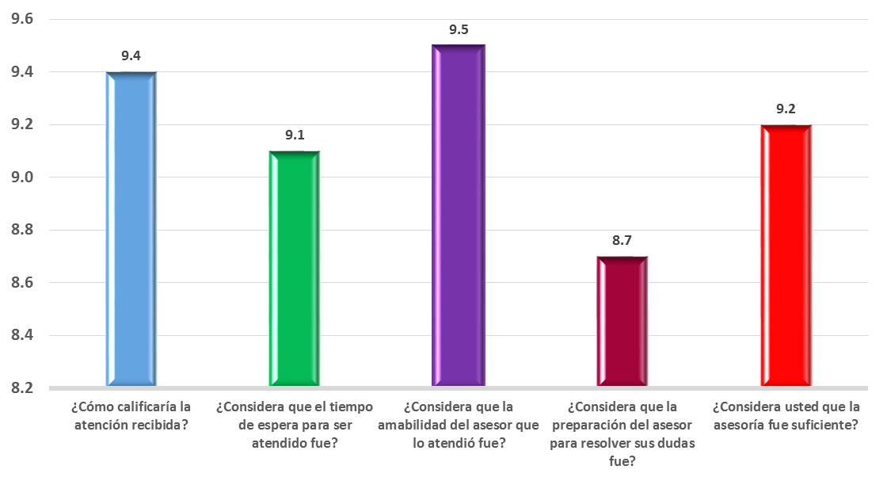
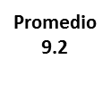
16. Evaluación del Servicio de Tel-INAI
En la gráfica se observa que la calificación de la atención y la amabilidad del asesor, se encuentran por arriba de la calificación promedio que es de 9.2.
Sin embargo, existe área de oportunidad para mejorar el servicio en la preparación del asesor, así como en el tiempo de espera, los cuales se encuentra por abajo del promedio.

Slide 22
17. Evaluación del Servicio Presencial
La calificación promedio que los usuarios dan al servicio presencial recibido es de 9.5 en una escala de 0 a 10.
La calificación sobre la atención recibida fue de 9.8 y de la amabilidad del asesor fue de 9.7 en una escala de 0 a 10.
Respecto a la capacidad del asesor para resolver dudas fue de 9.6 en una escala de 0 a 10.
Se calificó con 8.7 la pregunta sobre si la duda fue aclarada, por lo que debe mejorarse el grado de satisfacción del usuario respecto a la información proporcionada.

Slide 23
17. Evaluación del Servicio Presencial
En la gráfica se observa que tanto la atención recibida, la amabilidad del asesor y la capacidad de asesor para resolver dudas, se encuentra por arriba de la calificación promedio que es de 9.5.
Sin embargo, existen áreas de oportunidad para mejorar el servicio si la duda fue aclarada.

Slide 24
18. Anexo Detalle de Servicios por Agente
Como parte de este Informe se anexa archivo base con la información concentrada por agente y evaluaciones de Tel-INAI y presenciales. Cada hoja cuenta con distintos conceptos que se desglosan de la forma siguiente:
Fechas: Fecha de ingreso y fecha de atención
Servidor público: Nombre del agente que atendió
Tipo de servicio: Es la clasificación del servicio en cada uno de los nueve tipos descritos en este informe.
Canal de atención: Se refiere a uno de los cuatro canales de atención con que cuenta el CAS a través del cuál se brindó el servicio al usuario.
Requerimiento: Se refiere a cada una de las consultas o solicitudes específicas de los usuarios.
Atención: Se refiere a la respuesta o acción que realizó el servidor público para atender el requerimiento del usuario.
Fundamento legal de la atención: Se refiere al documento o precepto normativo que avala la acción o respuesta del servidor público
Tiempo de respuesta: Se refiere al tiempo que tardó el CAS en brindar la atención al usuario.
Tipo de usuario: Régimen Fiscal
Sexo: Hombre o mujer
Edad: Se refiere a la edad de la persona usuaria.
Entidad: Se refiere a la entidad federativa de la cuál provino la solicitud o requerimiento.

Slide 25
¡Gracias!

